Slide 1

DDWS
Présenté par Anthony Yrles

Slide 2



Serveur Apache
- Open source, gratuit, stable et fiable.
- Mise à jour régulièrement flexible et facile à configurer pour des débutants.
Utilisable avec Unix, Windows et même avec les sites WordPress
- Communauté et support très actif
- Difficile de trouver de documentation ou de l’aide
- Pas très flexible car utilisable qu’avec Windows

Slide 3

Serveur IIS by Microsoft
- Permet d’héberger des applications ASP.NET sans nécessiter de logiciel supplémentaire
- Intégrer à Windows il tire pleinement parti de toutes les fonctionnalités de l’OS
- Gratuit, facile à configurer et à utiliser
- Difficile de trouver de documentation ou de l’aide
- Pas très flexible car utilisable qu’avec Windows

Slide 4

Serveur Nginx
- Open source
- Hautes performances, vitesse et évolutivité
- Parfait pour les lourdes charges de trafic utilisé pour les sites et applications de grandes échelles.
- Possibilité de l’utiliser comme serveur proxy inverse.
- Capacité à garder du contenu en cache.
- Très peu modulable
- SSI, Perl et Python ne sont pas supporté.
- Seul le PHP servi avec Nginx peut être utilisé.
- Les fichiers .htacces ne sont pas prise en considérations

Slide 5

Serveur Lighttpd
- Rapide grâce à sa petit empreinte mémoire avec une gestion intelligente du CPU.
- Particulièrement optimisées pour PHP
- Les interfaces FastCGI, SCGI et CGI permettent des applications dans n’importe quel langage
- Le supporte pas les fichiers .htaccess, les directives ne sont évaluées qu’une fois. Il faut redémarrer le serveur pour prendre en compte d’autres directives.

Slide 6

Serveur NetWare
- Gestion de multiprocesseurs et une mémoire physique à haute capacité.
- Grande capacité de partage et d’impression de fichier.
- Grande évolutivité grâce a ses normes et ses protocoles.
- Très couteux
- Installation difficile
- Nombreuses applications non prisent en charge.

Slide 7

Avantages:
- Optimisations des ressources
Migration facile
Reduction de l’empreinte environnementale
Inconvénients:
- Surcharge des ressources
- Dépendance à l’hyperviseur
Serveur Virtuel

Slide 8

Serveur Physique
Avantages:
- Puissant et efficaces
- Accès complet et sans restriction aux serveurs
- Configuration flexible
Inconvénients:
- Evolutivité faible
- Cout élevé

Slide 9
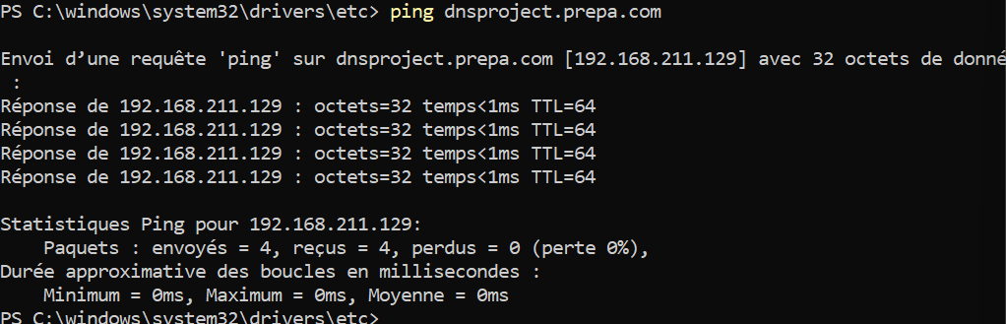
Job 04
Mise en place serveur DNS

Slide 10


Job 5
Pour acquérir a un de domaine public il faut d’abord se tourner vers l’un des 400 bureaux d’enregistrements de France.
Pour Marseille rendez-vous chez RD Médias au 6 rue de Toulouse dans le 5eme arrondissements.
Ou en remplissant un formulaire en ligne mise à disposition aux bureaux de renseignements par l’AFNIC.
En quelques minutes votre nom de domaine est enregistré protégé et publié dans l’annuaire Whois

Slide 11

Job 5
Comment bien choisir son nom de domaine:
- Faire court et mémorisable
- Faire attention à la lisibilité de votre nom de domaine.
- N’hésitez pas à ajouter tiret par exemple
- Il peut être intéressant d’enregistrer aussi des variantes orthographiques pour éviter les erreurs de saisie ou un autre nom de domaine trop ressemblant.
Respecter la charte et éviter certains termes:
- Aucun terme portant atteinte aux droits garanti par la constitution ou la loi
- Aucun terme pouvant être considéré comme du vol de propriété. Par le droit d’utiliser le nom d’une marque par exemple.
- Ne pas utiliser les noms liés à la République Française
- ne pas faire partie de la liste des termes soumis à examen préalable

Slide 12

Job 5
L'extension du nom de domaine peut être géographique ou générique. Elle se choisit en fonction de la disponibilité du nom de domaine, mais également en fonction des objectifs visés par le site Internet.
Nom de domaine de 1er niveau:
- Domaines Génériques (gTLD), extensions de type .com .net ou .info.
.int .edu ou .gouv etc etc sont réservées à certains organismes
- Code de pays (ccTLD) sont composés de 2 lettres .fr .es .uk .de et on compte 244 ccTLD
2eme niveau:
Sous domaine du 1er niveau il y fait référence puis est séparé par un point (ex: monsite.free.fr)
Le choix d'une extension de nom de domaine n'est pas limité. Il est d'ailleurs conseillé d'enregistrer un nom de domaine sous de multiples extensions pour une efficacité accrue.

Slide 13
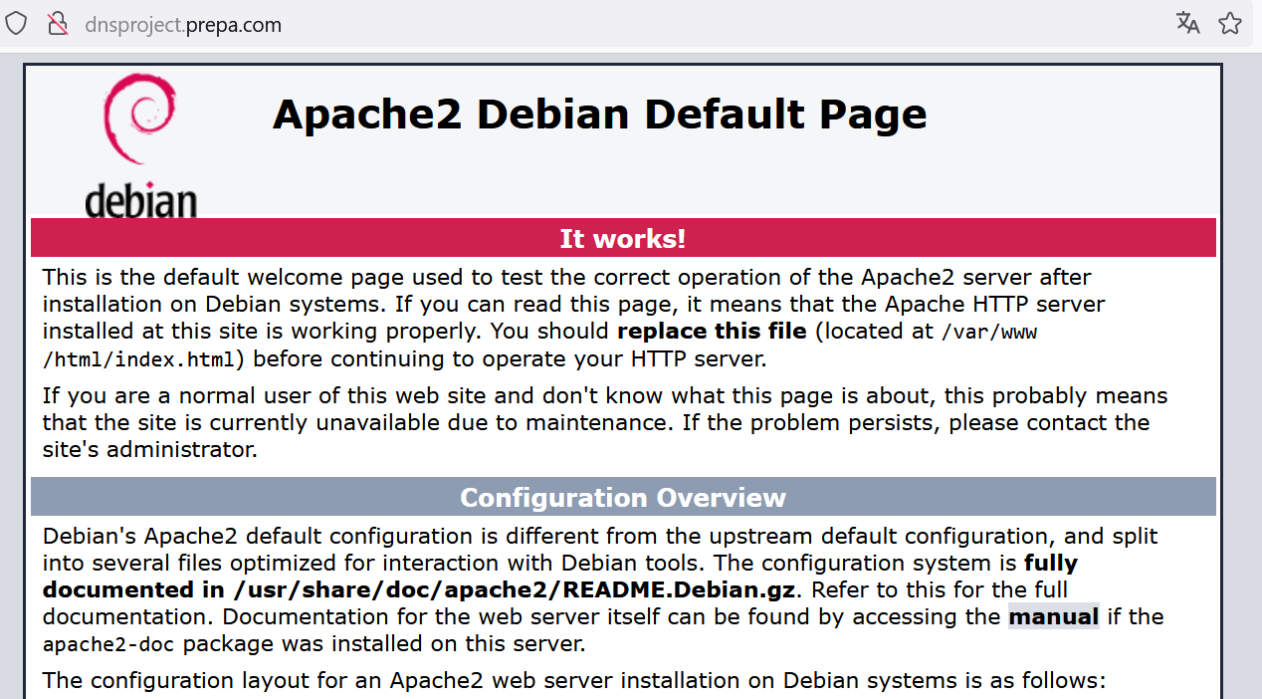
Job 06
Accès a la page Apache

